Slide 1
信息科技实验一板通
小西带你学编程
米思齐团队

Slide 2
第 34 课
电子钢琴

Slide 3
课程目标
了解主控板从MixIO平台订阅多个主题并按需设置回调函数的方法
能够在MixIO平台利用按键组件控制主控板上的蜂鸣器发出指定频率的声音

Slide 4
01
问题提出

Slide 5
想一想
电子钢琴是一种电声乐器，是一种用于在某些场合代替钢琴的乐器。其发声原理是集成电路经过对按键力度，踏板应用，按键速度等物理状况进行采集，转换出相应的采样信号，经过一定的运算后发出不同的声音。目前，MixIO物联网平台提供了按钮组件的功能，如果想用平台与MixGo CC主控板上的蜂鸣器相结合制作一个简易电子钢琴，应该如何实现呢？

Slide 6
02
探究实践

Slide 7
逻辑梳理
首先在MixIO平台上创建若干按钮组件，通过按下不同的按钮向不同的主题发送消息，并让主控板订阅这些主题后，根据接收到的消息内容发出指定的声音。

Slide 8
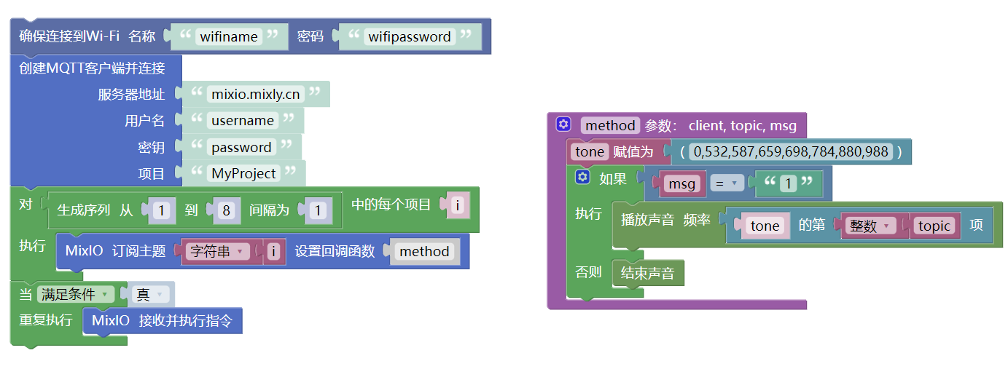
程序演示
编写图中所示的代码，上传程序。当提示“上传成功”之后，查看效果。

Slide 9
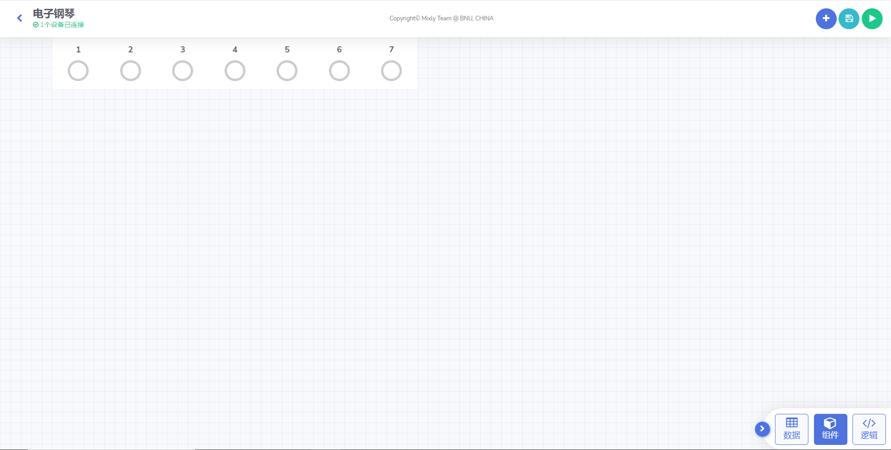
效果演示
在MixIO平台组件视图添加相应的组件后，运行项目查看效果。
Notes:
说一下保存项目

Slide 10
03
知识积累

Slide 11
学一学
订阅主题与回调函数
在使用主控板接收物联网平台发送的消息时，订阅的主题与设置的回调函数并没有一对一的要求，而是可以根据需求自行设置。多个主题之间可以共用一个回调函数，也可能为每个主题设置不同的回调函数。
Notes:
订阅主题与回调函数

Slide 12
04
拓展任务

Slide 13
课后思考
进一步优化程序，在现有功能的基础上，使主控板播放声音的同时将对应的简谱数字显示在屏幕上。

